Slide 1
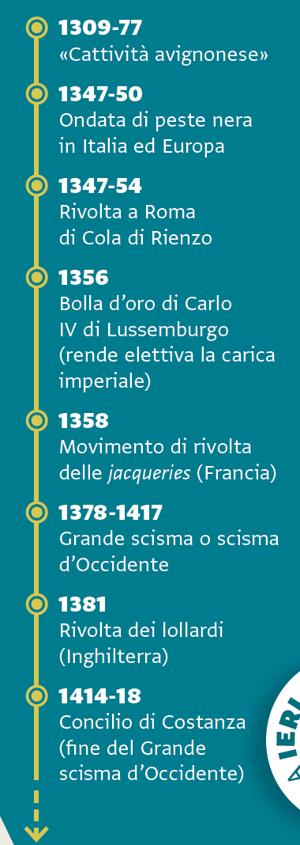
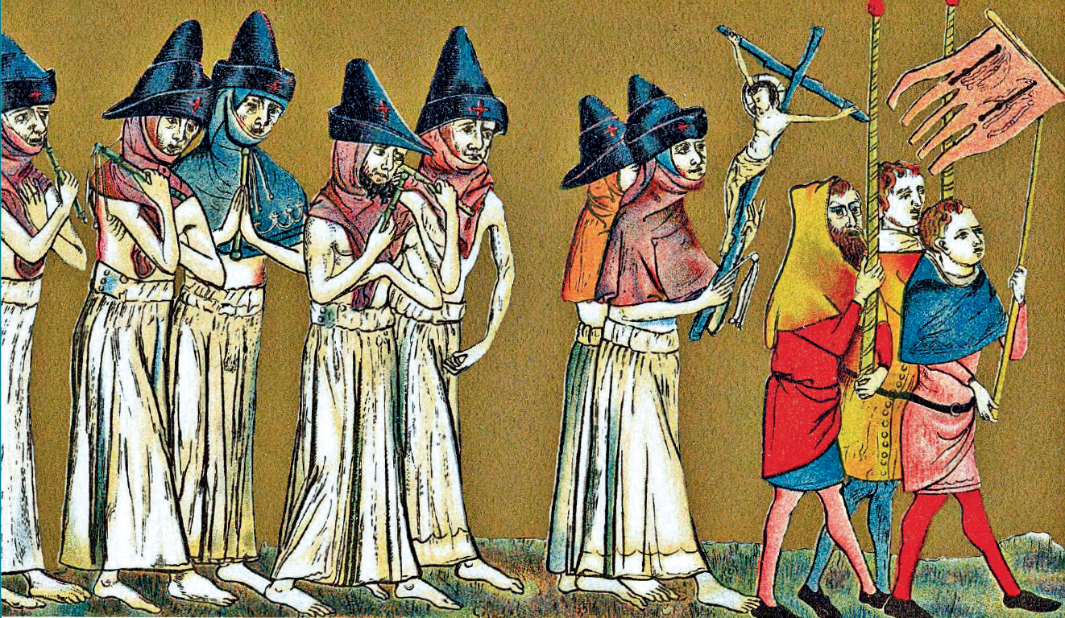
LA CIVILTÀ MEDIEVALE AL SUO APICE (XII-XIV SECOLO)
UNITÀ 2
CAPITOLO 7
La crisi del Trecento
1

Slide 2
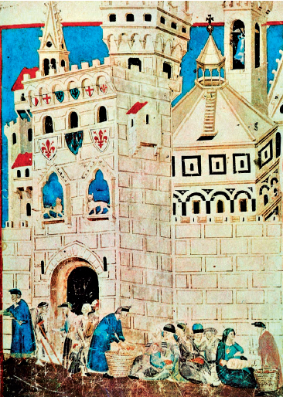
LA CIVILTÀ MEDIEVALE AL SUO APICE (XII-XIV SECOLO)
UNITÀ 2
LA CRISI DEL TRECENTO
CAPITOLO 7
1
UN SECOLO DI CRISI
carestie, epidemie (peste), guerre, regresso demografico, cambiamenti politici (con il crollo delle istituzioni universali che avevano dominato il Medioevo: Papato e Impero), profonde trasformazioni economico-sociali
Il Trecento
è un’età di crisi
due opposte interpretazioni
al riguardo:
la tesi «depressionista»
la tesi «ottimista»
considera il Trecento un secolo
di decadenza
interpreta il Trecento come un secolo di positiva trasformazione
2

Slide 3
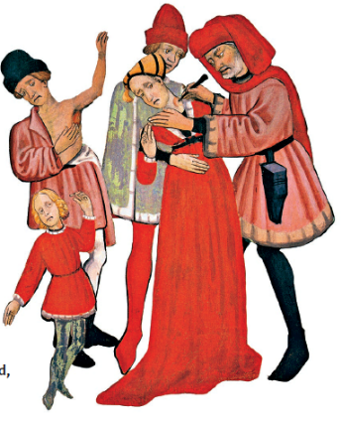
LA CIVILTÀ MEDIEVALE AL SUO APICE (XII-XIV SECOLO)
UNITÀ 2
LA CRISI DEL TRECENTO
CAPITOLO 7
2
LA PESTE E LE SUE CONSEGUENZE SOCIO-ECONOMICHE
La crisi del Trecento è innescata da
la grande epidemia di peste
che colpisce l’Europa tra il 1347 e il 1350
generata da fattori presenti nelle società europee fin dai primi decenni del secolo:
condizioni favorevoli al contagio
fattori all’origine della pandemia
squilibrio tra popolazione e risorse
guerre
carestie e peggioramento climatico
aumento del prezzo dei cereali e del pane
accentuazione della sottoalimentazione
diminuzione delle difese immunitarie
scarsa igiene
promiscuità con gli animali
mancanza di acqua corrente
incompetenza medica e sanitaria
3

Slide 4
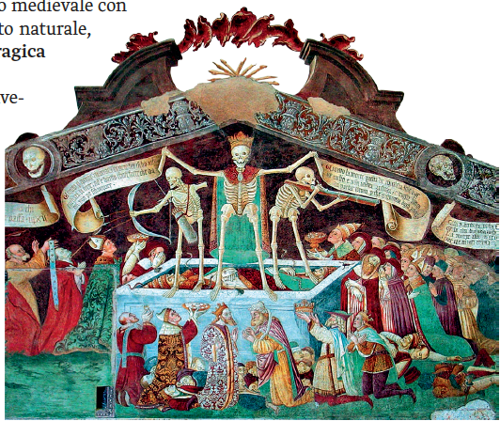
LA CIVILTÀ MEDIEVALE AL SUO APICE (XII-XIV SECOLO)
UNITÀ 2
LA CRISI DEL TRECENTO
CAPITOLO 7
che continua fino alla metà del XV secolo
un forte calo demografico
Le conseguenze a medio-lungo termine della peste sono
il crollo delle attività produttive
lo spopolamento di vaste aree rurali
la diminuzione del prezzo dei cereali
il minor numero di consumatori provoca un calo della domanda
un aumento dei salari
i pochi lavoratori disponibili sono contesi e ricevono compensi più alti
4

Slide 5
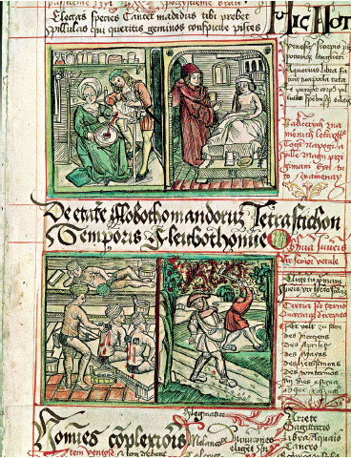
LA CIVILTÀ MEDIEVALE AL SUO APICE (XII-XIV SECOLO)
UNITÀ 2
LA CRISI DEL TRECENTO
CAPITOLO 7
la diminuzione dei canoni d’affitto causa il crollo delle rendite agricole e costringe molti nobili a spostarsi nelle città o a entrare nell’orbita
della monarchia
questi fenomeni determinano mutamenti sociali:
la crisi della proprietà fondiaria nobiliare
la nascita di nuove forme di proprietà (mezzadria)
i contadini vengono incentivati a
coltivare la terra anche in cambio di maggiori agevolazioni
le rivolte contadine (jacqueries)
contro le nuove tasse
le proteste dei salariati urbani
chiedono rappresentanza nel governo delle città
5

Slide 6
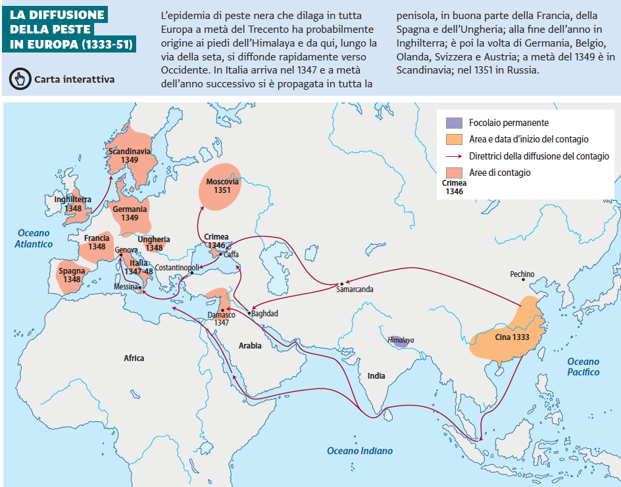
LA CIVILTÀ MEDIEVALE AL SUO APICE (XII-XIV SECOLO)
UNITÀ 2
LA CRISI DEL TRECENTO
CAPITOLO 7
6

